Slide 1
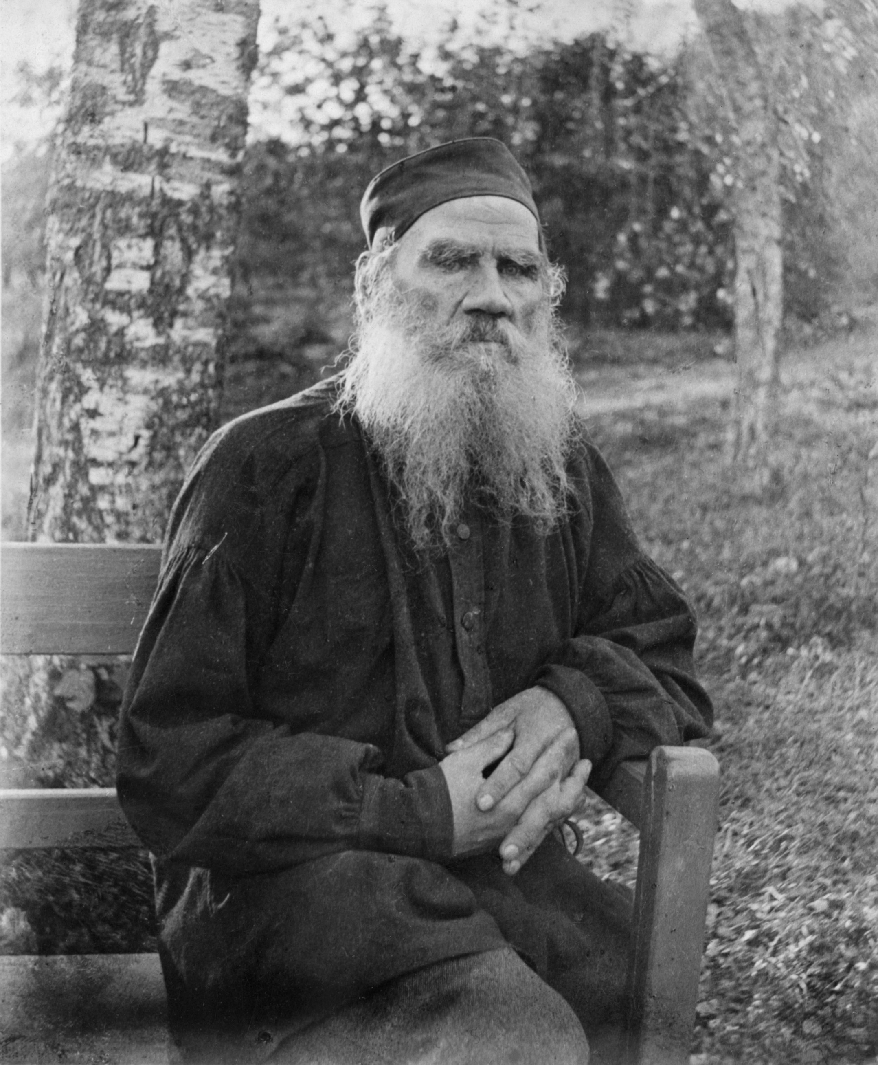
ЛИТЕРАТУРНЫЙ АНАЛИЗ
Портретные характеристики героев романа
«Война и мир»
Л. Н. Толстой · Портрет как инструмент нравственной оценки

Slide 2
ВВЕДЕНИЕ
Портрет как инструмент Толстого
Не статичный портрет
Повторяющиеся детали
Детали внешности появляются постепенно — вместе с развитием характера и ситуации.
Автор выбирает 1–2 ключевые черты и возвращается к ним снова. Они становятся символами.
Оценка через деталь
Динамика портрета
Красивая внешность — почти всегда тревожный знак. Некрасивая внешность «любимых» — знак духовности.
Внешность меняется вместе с душой. Наташа расцветает и увядает. Андрей — оживает и каменеет.
Л. Н. Толстой, 1897 г.

Slide 3
ПРИНЦИПЫ МАСТЕРСТВА
На что обращает внимание Толстой
Глаза
Улыбка
Руки
Главная деталь. Лучистые = духовность; тусклые = бездушие; умные = интеллект.
Искренняя = открытость; дежурная = лицемерие; обольстительная = манипуляция.
Сухие руки Болконского = воля; красивые белые руки Анатоля = пустая красота.
Осанка и походка
Голос и речь
Особые детали
Тяжёлая поступь Пьера = основательность; лёгкость Наташи = жизненная энергия.
Живая прерывистая речь = искренность; плавные светские фразы = пустота.
Короткая губа Лизы; белая шея Элен; очки Пьера — метафоры характеров.

Slide 4
ПРИНЦИП ОЦЕНКИ
Портрет как нравственная оценка
Любимые герои
Нелюбимые герои
Заурядная или некрасивая внешность
Броская, мраморная, скульптурная красота
Живые, лучистые, умные глаза
Пустые или холодные глаза
Искренняя, некрасивая, но настоящая улыбка
Дежурная, обольстительная, неизменная улыбка
Портрет меняется вместе с душой
Портрет застывший — герои не развиваются
Внешность одухотворена изнутри
Красота маскирует пустоту или порок
«Красота без добра — ничто; уродство с добром — всё» — подтекст портретной системы Толстого

Slide 5
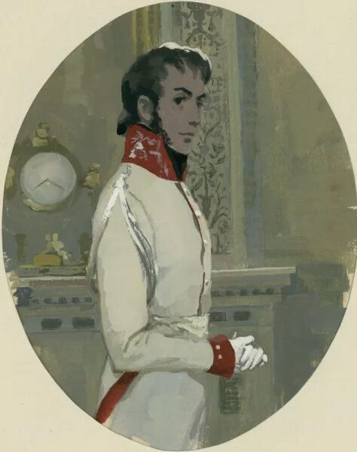
ЛЮБИМЫЕ ГЕРОИ
Князь Андрей Болконский
Глаза и взгляд
Усталые, скучающие в начале — отражение разочарования в свете. После Аустерлица взгляд меняется: открывается небо, рождается иное понимание жизни.
Улыбка
Редкая, с лёгким презрением — знак гордости и закрытости. Когда улыбается искренне (с Пьером, с Наташей) — это исключение и подлинный момент.
Динамика портрета
Сухость →озарение на Аустерлице → оживление в любви → просветление перед смертью. Внешнее всегда следует за внутренним.

Slide 6
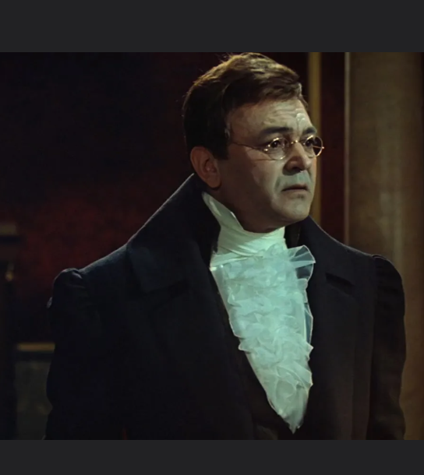
ЛЮБИМЫЕ ГЕРОИ
Пьер Безухов
«Умный наблюдательный взгляд»
За очками — добрые, умные, наблюдательные глаза. Это главное в портрете Пьера. Внешняя неуклюжесть — лишь оболочка огромной душевной работы.
Неловкость как знак подлинности
Пьер не вписывается в светское пространство — задевает что-то, не знает, куда деть руки. Физическая неловкость = невписываемость в мир лжи.
С. Бондарчук в роли Пьера Безухова, 1966 г.
Путь через портрет
В финале — возмужавший, спокойный, с той же добротой в глазах, но с внутренней уверенностью. Портрет стал цельным вместе с личностью.

Slide 7
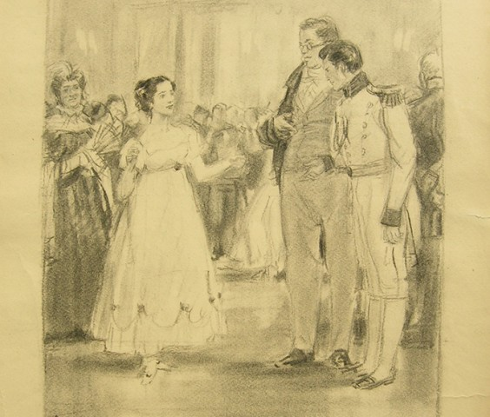
ЛЮБИМЫЕ ГЕРОИ
Наташа Ростова
Чёрные живые глаза
Толстой не называет Наташу красавицей. Главное — широко открытые чёрные глаза, полные жизни. Именно они завораживают всех — а не правильность черт.
Большой рот как деталь искренности
Некрасивая, но бесконечно выразительная черта. Смеётся широко и некрасиво — и именно это обаяние неотразимо. Она живёт, а не ищет красоты.
Изменчивость как судьба
После предательства — потухшие глаза. Гибель Пети — угасание. Радость материнства — новый расцвет. Портрет живёт вместе с судьбой героини.
Наташа Ростова на первом балу. Иллюстрация Д. А. Шмаринова

Slide 8
ЛЮБИМЫЕ ГЕРОИ
Княжна Марья Болконская
Лучистые глаза — главный символ
Контраст внешнего и внутреннего
Марья некрасива, но её глаза «лучистые, глубокие». Именно их замечает Николай Ростов и через них видит подлинную красоту — красоту, которую нельзя увидеть с первого взгляда.
Тяжёлое тело, неловкость движений — намеренный авторский приём. Физическое несовершенство подчёркнуто, чтобы показать: духовная красота превышает телесную.
Эталон «любимого» героя
«Тяжёлая некрасивая внешность — и лучистые глаза. Толстой выбирает глаза.»
Одна деталь («лучистые глаза») превращает некрасивую женщину в образ духовной красоты. Самый чистый пример метода Толстого.
Портрет Марьи — ответ на вопрос: что такое красота по Толстому? Не правильность черт — а свет, идущий изнутри.

Slide 9
ВТОРОСТЕПЕННЫЕ ГЕРОИ · НАРОДНЫЙ ТИП
Платон Каратаев
Округлость как символ гармонии
Тёплая улыбка — принятие жизни
Народная философия в облике
Всё в Каратаеве круглое: голова, плечи, руки, движения. Круглость символизирует полноту, законченность, народную мудрость без острых углов противоречий.
Не светская улыбка расчёта — тепло простого принятия мира. Полная противоположность «дежурной» улыбке Шерер и холодности Элен Курагиной.
Через этот портрет воплощена идея «естественного человека». Встреча с ним меняет Пьера изнутри — именно через внешнее восприятие образа.
Каратаев — народный полюс портретной системы Толстого. Его облик — само воплощение простоты и гармонии, недоступной светским персонажам.

Slide 10
НЕЛЮБИМЫЕ ГЕРОИ
Элен Курагина
«Мраморная» красота — мёртвость
Неизменная «обольстительная улыбка»
Белые мраморные плечи, жирная белая шея — Толстой сравнивает Элен со статуей. Мрамор красив, но холоден и мёртв. Это портрет без души.
Улыбка Элен всегда одна и та же: никакой живой реакции на мир, никакой искренности. Это маска. Неизменность — главный признак-приговор.
Статичность как знак пустоты
Элен красива в точности так, как статуя: безупречно и безжизненно.
Портрет Элен не меняется от начала до конца романа. Она не развивается, не страдает, не ищет. Красота без внутренней жизни — нравственный приговор.

Slide 11
НЕЛЮБИМЫЕ ГЕРОИ
Анатоль Курагин и Фёдор Долохов
Анатоль Курагин
Долохов — сложный портрет
«Красивые белые руки»
Светло-голубые холодные глаза
Руки, которые не работают и не создают. Прямой контраст с маленькими сухими руками старого Болконского, полными воли.
Красивые, но жёсткие. Не пустота Анатоля — опасный целеустремлённый ум, направленный на разрушение.
Самодовольная уверенность
Парадокс: нежность к матери
Уверенность не заработанная, а данная природой. Такая красота — опасная ловушка: соблазняет и разрушает, ничего не создавая.
Холодный дуэлянт — и нежный сын. Самый сложный портрет: Толстой показывает, что он не рисует чёрно-белые образы.

Slide 12
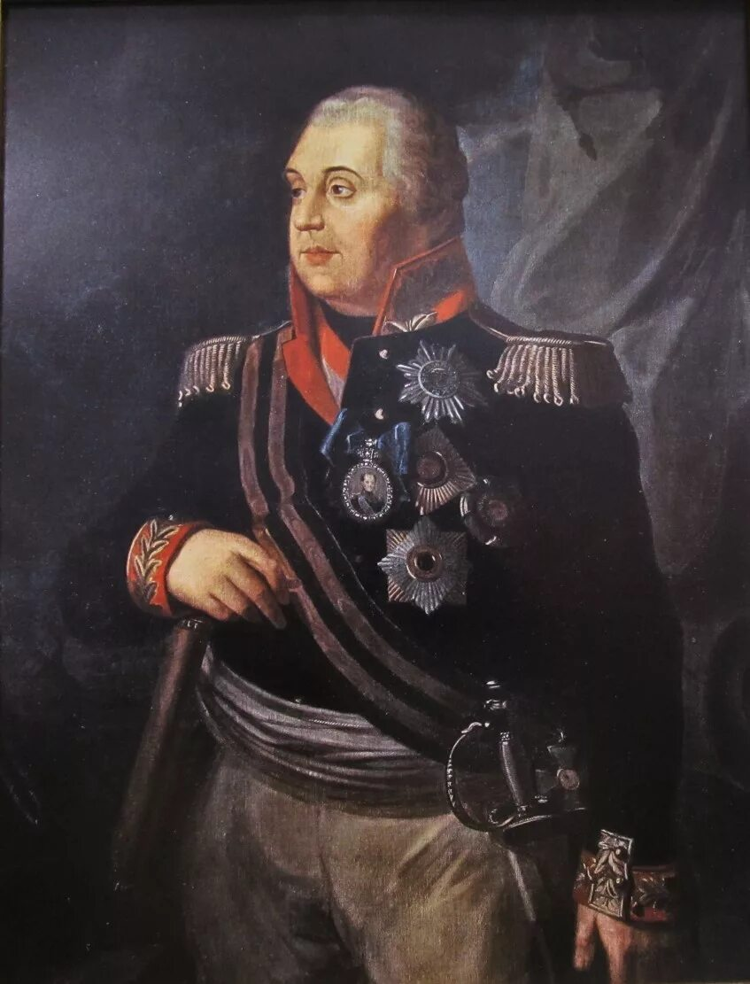
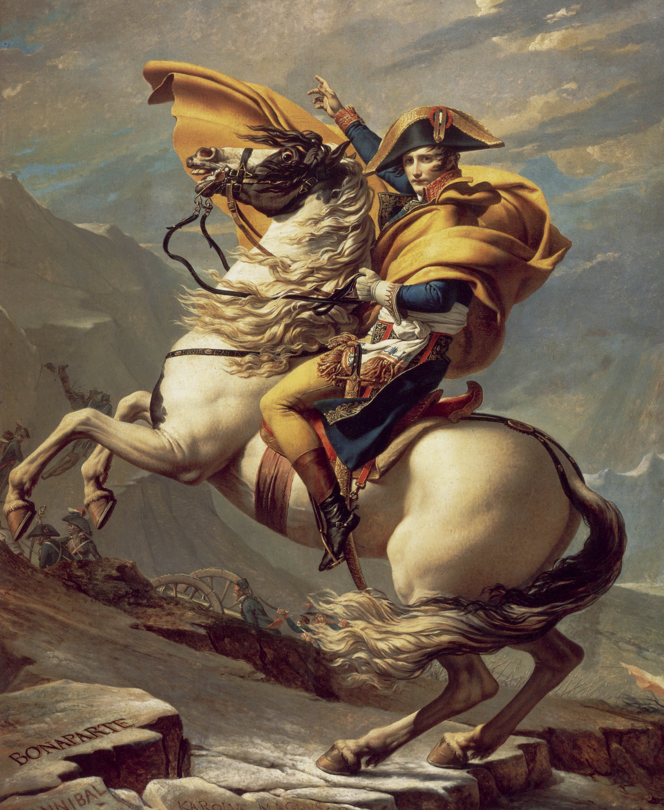
ВТОРОСТЕПЕННЫЕ ГЕРОИ
Дополнительные портреты
Кутузов
Старый князь Болконский
Грузный, дряхлый, одноглазый — но взгляд единственного глаза полон мудрости. Народный полководец.
Маленькие сухие руки, блестящие умные глаза из-под нависших бровей — портрет несгибаемой воли и острого ума.
Анна Шерер
«Дежурная улыбка» хозяйки салона — маска светской любезности, которая никогда не спадает. Лицемерие через портрет.
Кутузов М. И.
Соня Ростова
Наполеон. Ж.-Л. Давид
Наполеон
Красивая, правильная внешность — без «огня» в глазах. «Пустоцвет»: внешнее совершенство без живой души.
Маленький рост, жирные ляжки, самодовольная улыбка. Толстой «снижает» великого через детали тела.
Маленькая княгиня Лиза
Короткая верхняя губа с усиками — деталь, которую Толстой повторяет каждый раз. Светскость как суть характера.

Slide 13
ЗАКОНОМЕРНОСТИ
Деталь портрета — её значение
Деталь
Любимые герои
Нелюбимые герои
Глаза
Лучистые, умные, живые, добрые
Пустые, холодные, тусклые, неизменные
Улыбка
Искренняя, редкая, живая, некрасивая
Дежурная, обольстительная, неизменная
Общая красота
Заурядная или некрасивая внешность
Броская, мраморная, скульптурная
Динамика
Меняется вместе с душой
Застывший, статичный портрет
Движения
Живые, порывистые, неловкие
Красивые, отточенные, механические
Суть
Одухотворена изнутри
Красота скрывает пустоту или порок

Slide 14
ЗАКОНОМЕРНОСТИ
Динамика портрета: внешность меняется вместе с душой
Андрей Болконский
Наташа Ростова
Скука и напряжённость в начале
Детская живость и сияние глаз
Озарение после Аустерлица
Расцвет красоты в юности
Оживление — любовь к Наташе
Угасание после предательства
Просветление на смертном одре
Новый свет — материнство
Пьер Безухов
Элен Курагина — контрпример
Растерянность и неловкость
Мраморная красота с первой сцены
Плен — похудение, очищение
Та же улыбка через десять лет
Возмужание — внутренний стержень
Те же жесты, та же поза
Добрый взгляд + уверенность в финале
Неизменность = смерть души

Slide 15
ВЫВОД
Портрет как философия Толстого
Диалектика внешнего и внутреннего
Портрет в движении
Деталь как приговор
Истинная красота — всегда проявление внутренней жизни. Физическое совершенство без душевного содержания — обман и пустота.
В отличие от классицизма, у Толстого портрет — живой процесс. Он течёт, меняется, разрушается и возрождается вместе с нравственным путём героя.
Одна повторяющаяся деталь становится нравственной характеристикой — точнее любого прямого психологического анализа.
«Толстой видит человека насквозь — через одну черту лица. Его портрет — это диагноз души.»

Slide 16
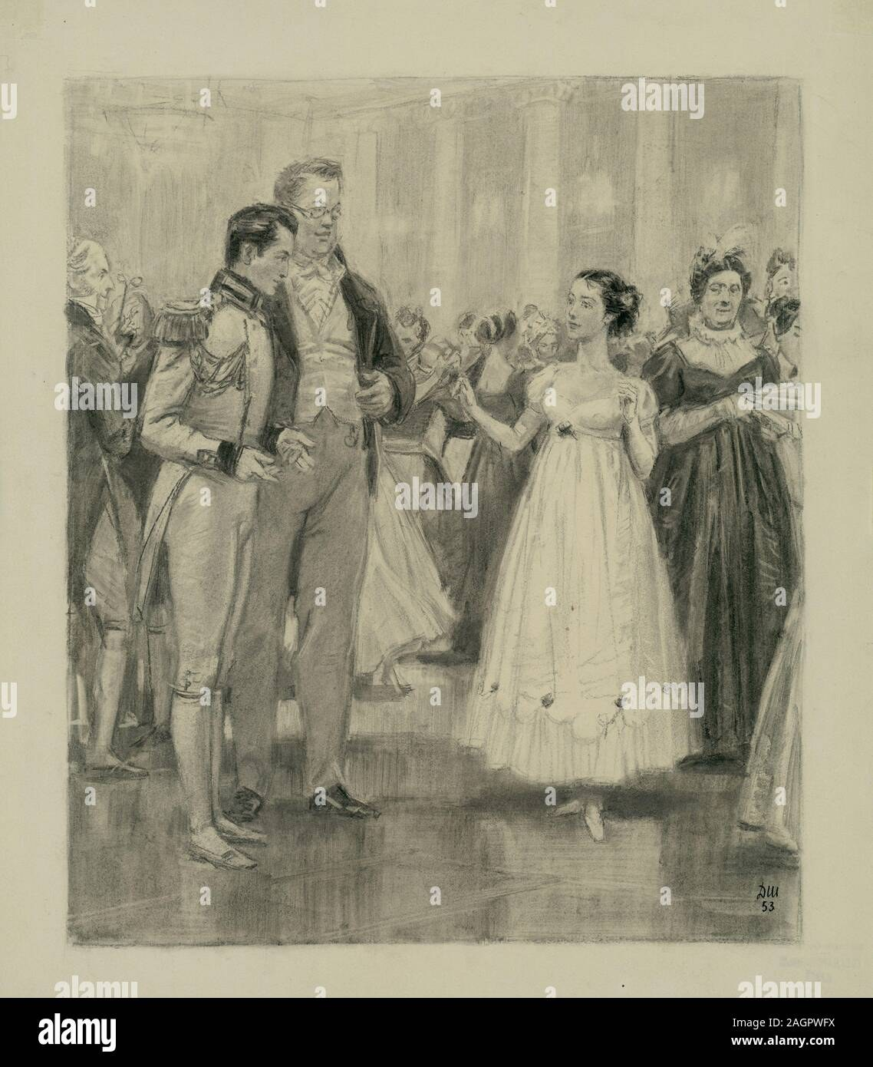
«Война и мир»
Портрет — это не внешность.
Портрет — это душа, увиденная глазами художника.
Л. Н. Толстой · 1869

